Slide 1
Презентація на тему:
«Адаптація людини до навколишнього середовища . Фізіологічні основи загартування»
Підготувала:

Slide 2
Адаптація — здатність живого організму пристосовуватися до мінливих умов навколишнього середовища, що виробилась у процесі еволюційного розвитку.

Slide 3
Значення адаптації:
Допомагає організму переносити значні зміни в навколишньому середовищі;
Допомагає перебудувати фізіологічні функції,поведінку відповідно до змін;
Забезпечує підтримку сталості внутрішнього середовища організму, якщо параметри деяких чинників навколишнього середовища виходять за межі оптимальних.

Slide 4
Організми, що адаптовані до свого оточуючого середовища, здатні до наступних дій:
Отримувати повітря, воду, їжу та поживні речовини;
Пристосовуватись до фізичних характеристик оточуючого середовища, таких як температура, освітленість та вологість;
Захищатись від природніх ворогів;
Розмножуватись;
Реагувати на зміни оточуючого середовища.

Slide 5
Види адатпацій
Фізіологічні
Адаптації поведінки
Структурні

Slide 6
Структурні адаптації — це спеціальні частини організму, що допомагають йому виживати в природніх умовах.
Наприклад:
бути колір шкіри;
форма тіла;
відозміни покривів;

Slide 7
Адаптації поведінки — це відозміни поведінкових реакцій організму у відповідь на зміни в оточуючому середовищі.
Наприклад
умовні або безумовні рефлекси.

Slide 8
Фізіологічні адаптації — це системи всередині організму, що дозволяють виконувати деякі біохімічні або фізіологічні процеси .
Наприклад:
секрецію отрути;
підтримання температури тіла;
нейтралізацію токсинів при травленні.

Slide 9
Підвиди адаптацій:
Маладаптація
Акліматизація

Slide 10
Маладаптація
Можливою є ситуація, коли деяка перевага, що її надає адаптація, з часом зменшується, аж до стану, коли минула адаптація стає шкідливою для виживання виду. Таке явище відомо під назвою «маладаптація», і може зустрічатись серед рослин, тварин або людей в таких областях як біологічні процеси, психологія, та безумовні рефлекси.

Slide 11
Акліматизація
Існує велика різниця між адаптацією та зовнішньо схожою на неї акліматизацією. Адаптація виникає та стабілізується протягом поколінь, що змінюють одне одного; акліматизація ж відбувається на проміжку часу всередині життєвого циклу однієї особини, і звичайно пов'язана з набагато менш критичними впливами оточуючого середовища.

Slide 12
Проблеми адаптації людини до навколишнього середовища.

Slide 13
Людина, як і інші види живих організмів, здатний адаптуватися, тобто пристосовуватися до умов навколишнього середовища.
Адаптацію людини до нових природних і виробничих умов –це сукупність соціально-біологічних властивостей і особливостей, необхідних для стійкого існування організму в конкретній екологічному середовищі.

Slide 14
В даний час значна частина хвороб людини пов'язані з погіршенням екологічної ситуації в нашому середовищі проживання:
Забрудненнями атмосфери, води та грунту;
Недоброякісними продуктами харчування;
Зростанням шуму.

Slide 15



Пристосовуючись до несприятливих екологічних умов, організм людини відчуває стан напруги, стомлення.

Slide 16
Серед людей можна виділити два крайніх адаптивних типу людини:
Спринтер;
Стаєр.

Slide 17
Серед людей можна виділити два крайніх адаптивних типу людини:
Спринтер
Стаєр
Зворотнє поняття до «спринтера»
характеризується високою стійкістю до впливу короткочасних екстремальних факторів і поганий переносимостью тривалих навантажень.

Slide 18
Засоби підвищення адаптаційних можливостей організму.

Slide 19
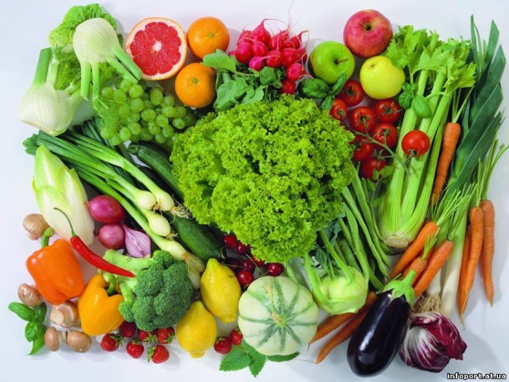
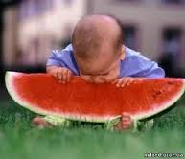
Кожна людина повинна сприяти підвищенню витривалості свого організму.
Необхідні умови:
Вчасне і раціональне харчування;
Чергування режиму сну та активності, праці і відпочинку;

Slide 20

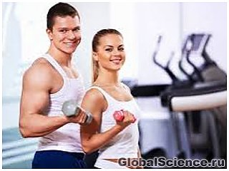
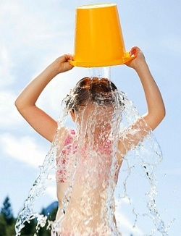
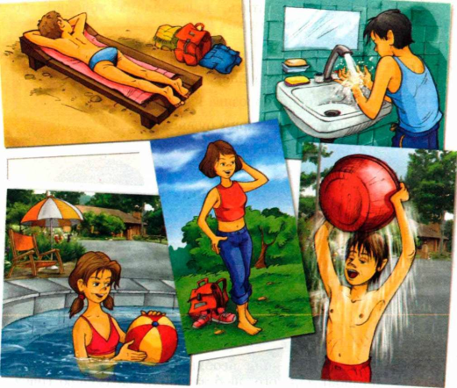
Але особливу роль у підвищенні адаптаційних можливостей організму відіграють фізичне тренування і загартовування.

Slide 21
Регулярні фізичні вправи є найефективнішим засобом підвищення опірності організму хворобам та несприятливим впливам довкілля.
Завдяки тренованості полегшується становлення адаптаційних реакцій організму до екстремальних умов.

Slide 22
Регулярне заняття спортом(без зловживання фізичними навантаженнями) сприяє високому рівню витривалості.
Позитивний вплив рухової активності на життєдіяльність організму:
збалансованість метаболізму,
активація вегетативних систем (кровообігу, дихання),
формування нервових механізмів керування процесами,
розвиток організму в цілому.

Slide 23
Висновок:
Людство - лише незначна частина біосфери, а людина є лише одним із видів органічного життя - Homo sapiens. Розум виділив людину з тваринного світу і дав йому величезну могутність. Людина протягом століть прагнула не пристосуватися до природного середовища, а зробити його зручним для свого існування. Тепер всім зрозуміло, що будь-яка діяльність людини впливає на навколишнє середовище, а погіршення стану біосфери небезпечно для всіх живих істот, у тому числі і для людини.

Slide 24
Дякую за увагу!

